Slide 1

01 相对论质量和动量 
02 相对论动能
03 相对论能量 
04 动量和能量的关系 
第
三
讲
狭义相
对
论
力学

Slide 2
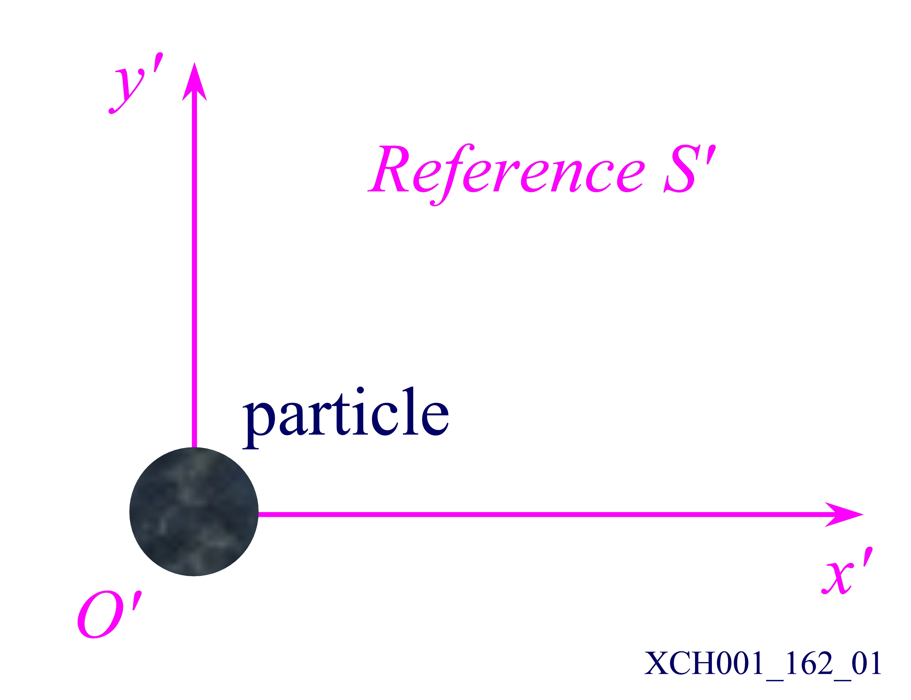
01 相对论质量和动量
—— 不同惯性系中基本物理定律的形式保持不变
—— 满足这一要求，不同惯性系中物体的质量必然不同
1 物体的相对论质量
假设 S’系中一个静止粒子
—— 位于原点 O’

Slide 3
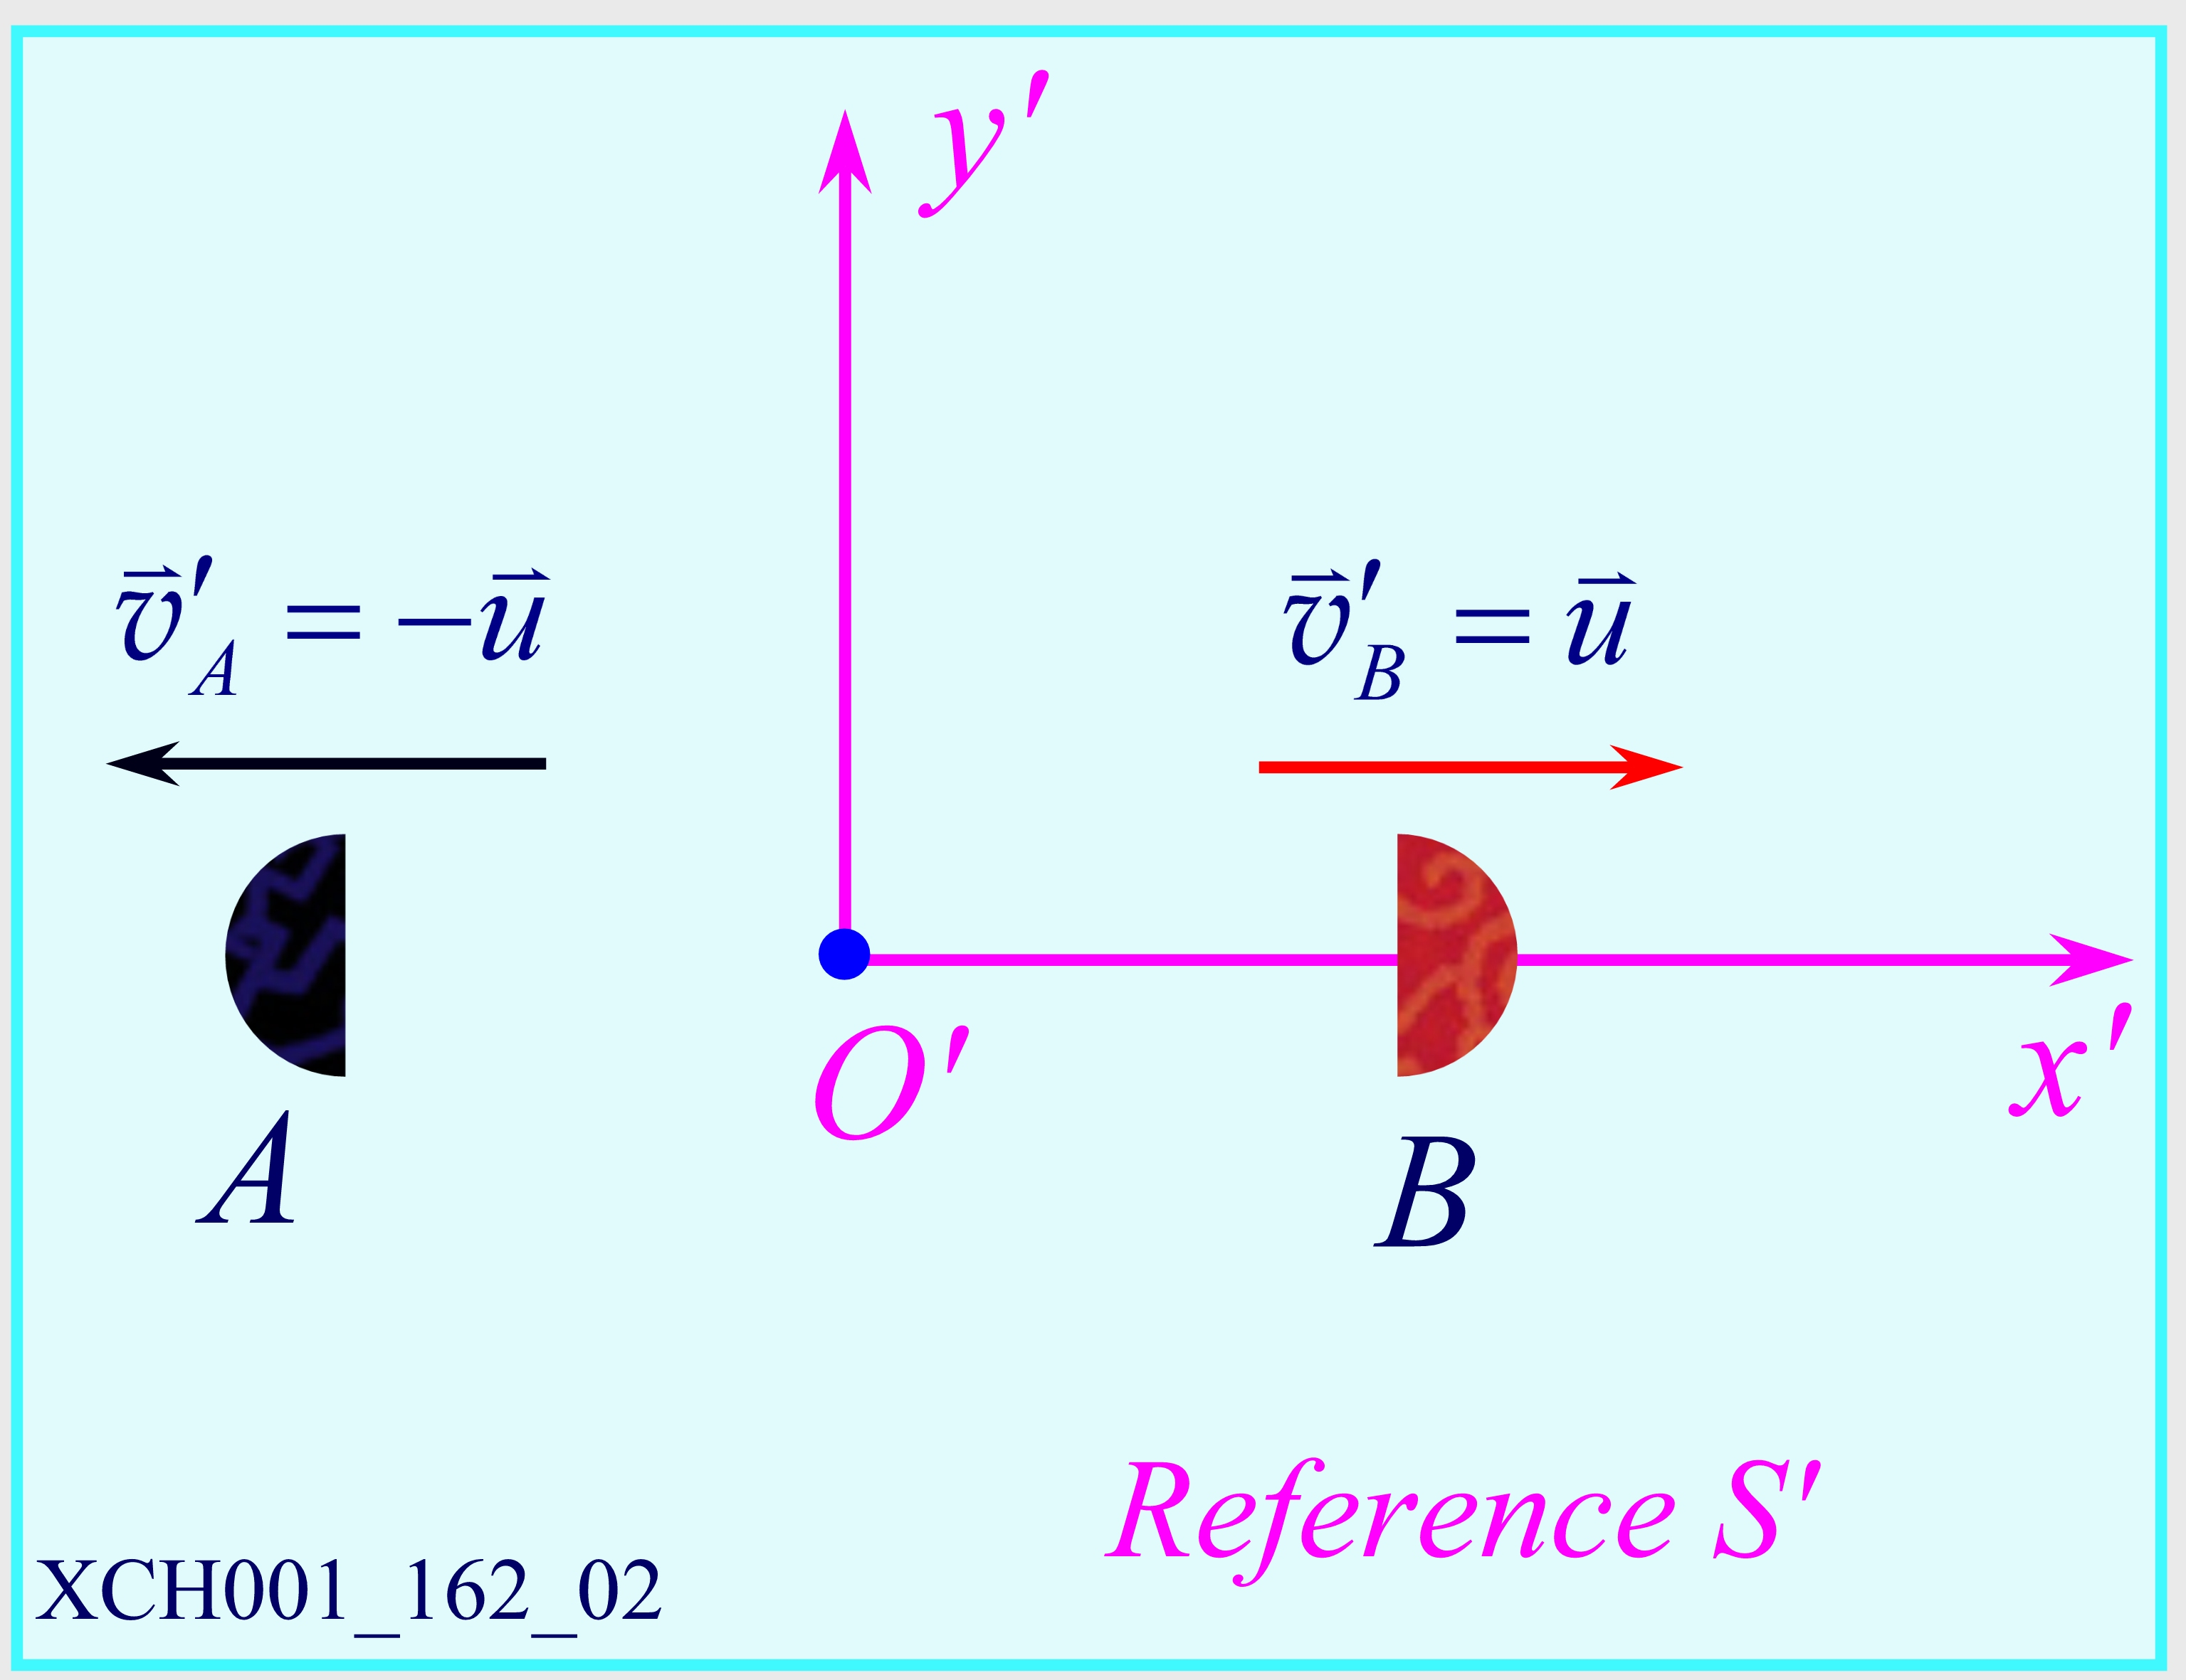
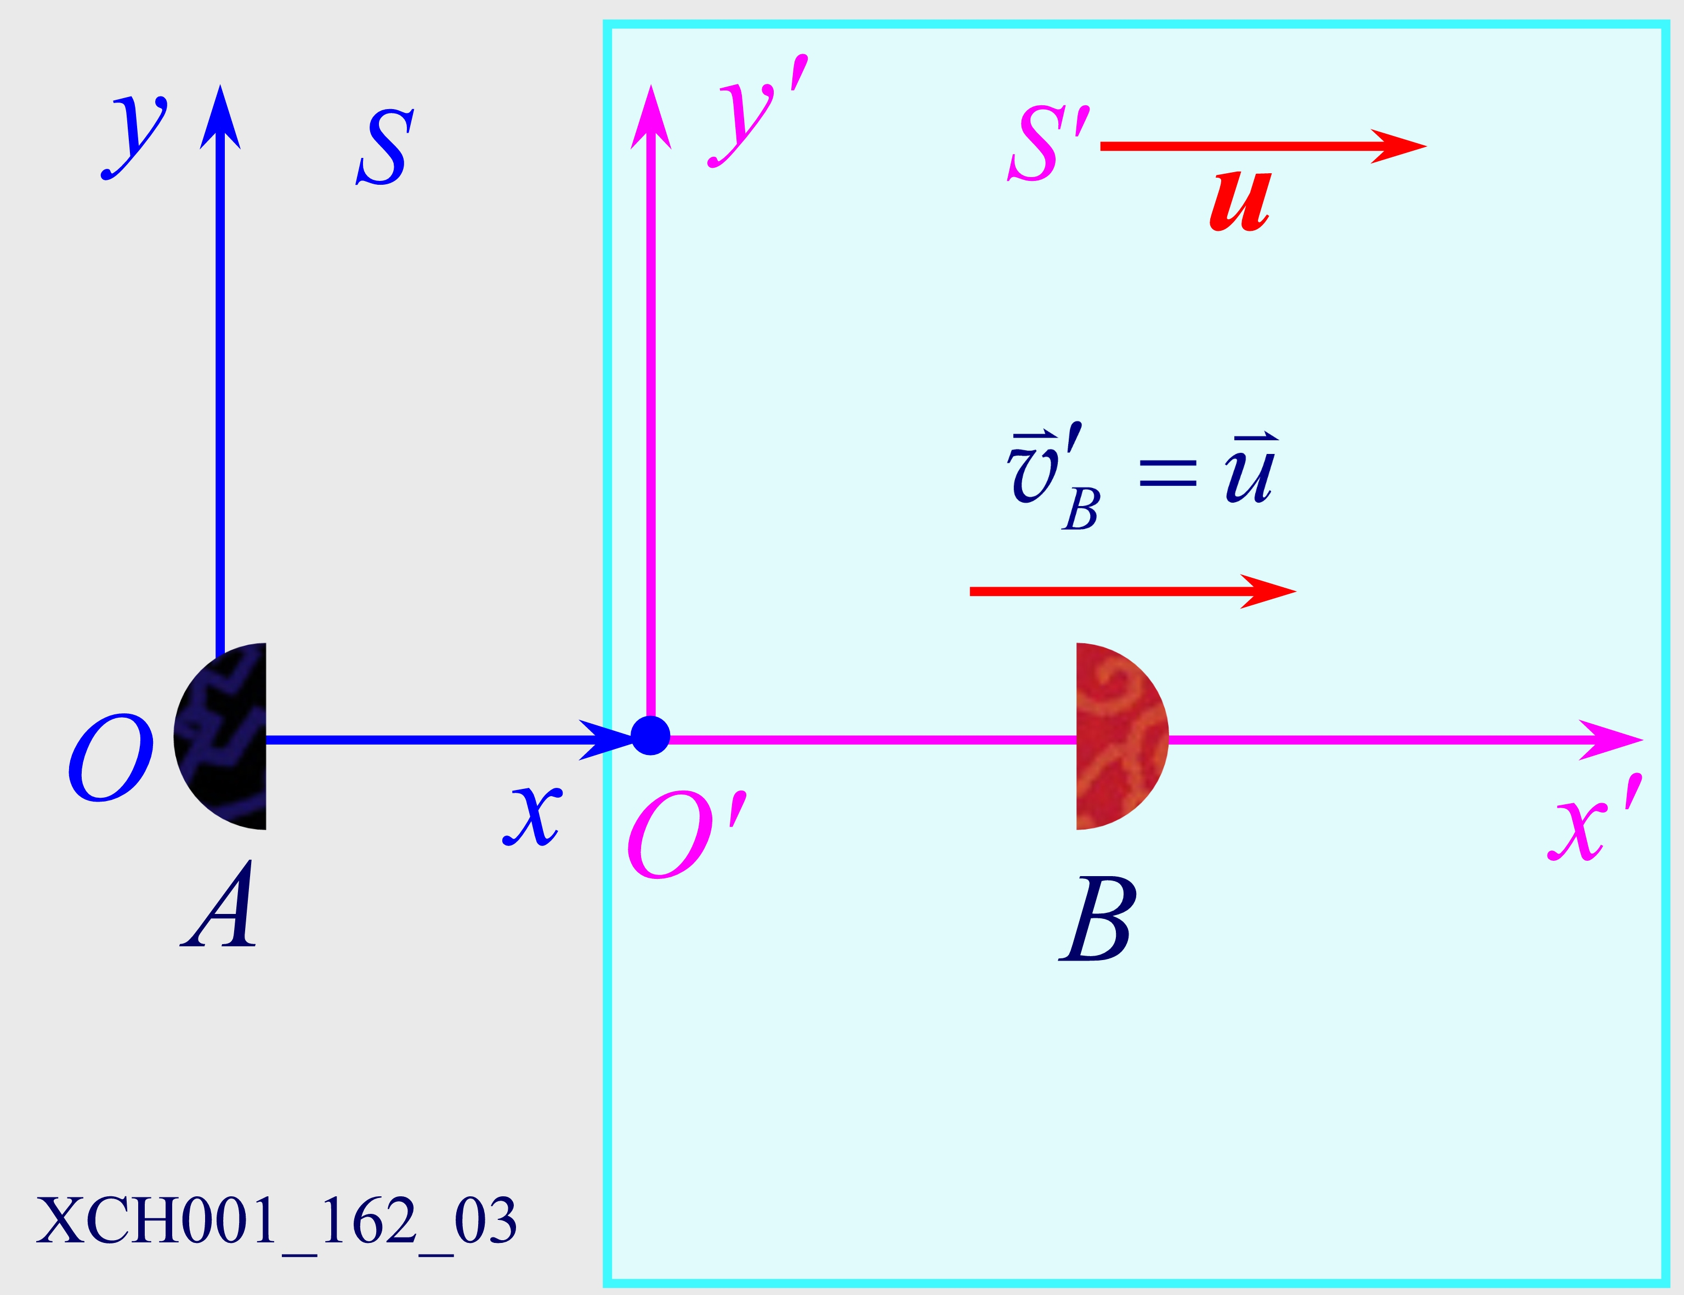
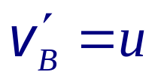
某一时刻粒子分裂为相等质量的两部分A和B
S’系中动量守恒: A和B速度大小相等均为u, 方向相反
S’相对于S系的速度 u
在A上建立参考系S
B在S’中的速度

Slide 4

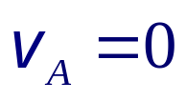


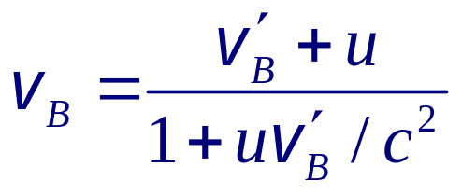
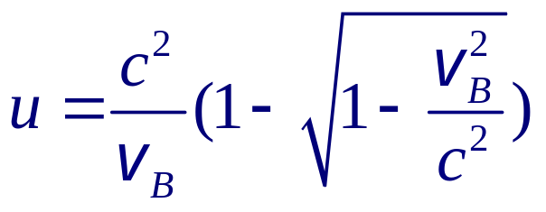
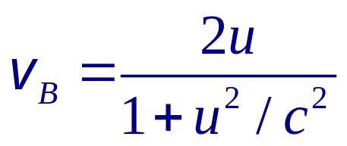
S系中 —— A的质量
A的速度
B的质量
B的速度

Slide 5
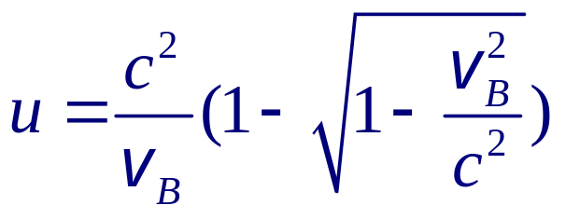
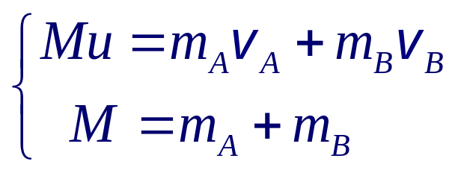

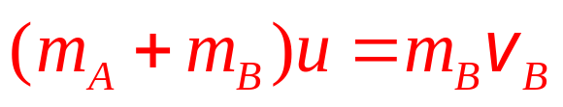
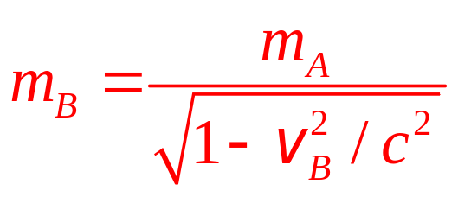

合理的假设 —— S系中粒子分裂前后动量和质量守恒
S系中B的质量

Slide 6
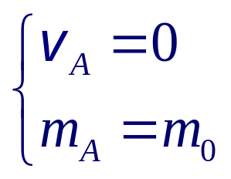
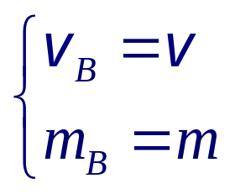
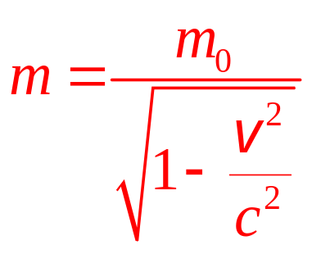

S系中B的质量
S系中
A粒子
— 静止质量
B粒子
— 运动质量
物体速率为 时的相对论质量

Slide 7
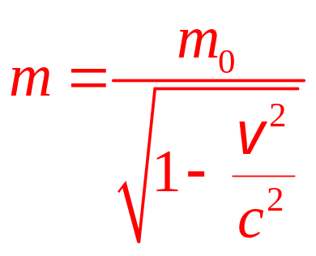
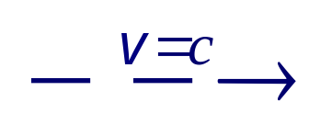

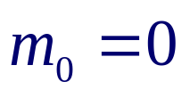

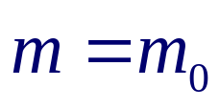
物体速率为 时的相对论质量
1) 物体的质量随速率的增大而增大
2) 光子的静止质量
3) 当 时__物体的质量

Slide 8

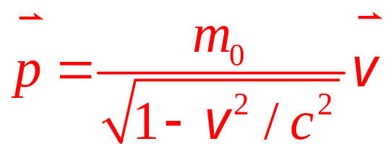
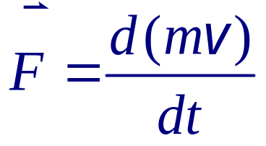
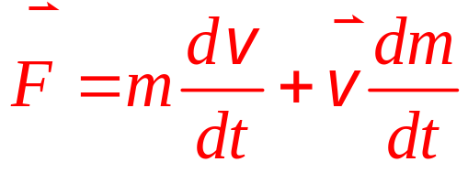
2 相对论动量
相对论力学中物体在惯性参考系中的动量
质点受到的力
相对论力学 —— 物体的运动微分方程

Slide 9

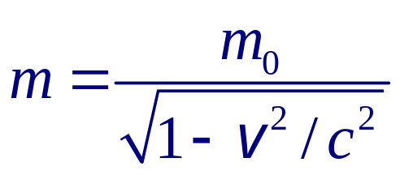

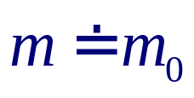
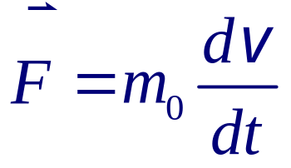
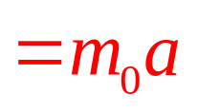
1) 力即可以改变物体的速度，又可以改变物体的质量
2) 一般情况下，力与加速度的方向不一致
3) 当 时
—— 力和加速度的方向一致

Slide 10

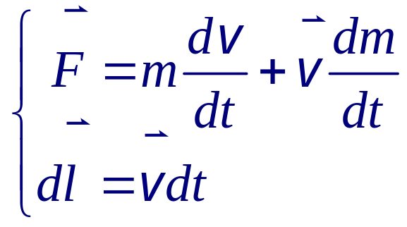
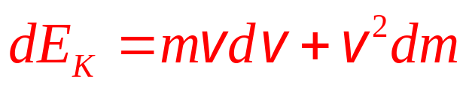
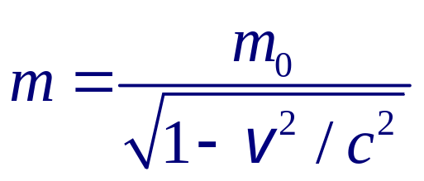

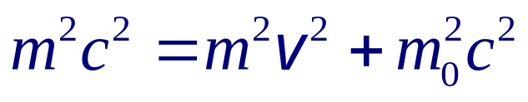

02 相对论动能
相对论力学中的动能定理
—— 合外力做的功等于质点动能的增量
运动方程
相对论质量
两边微分

Slide 11
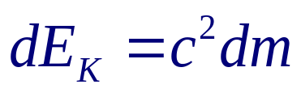
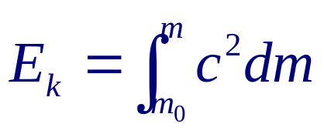
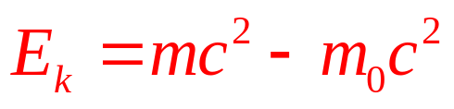
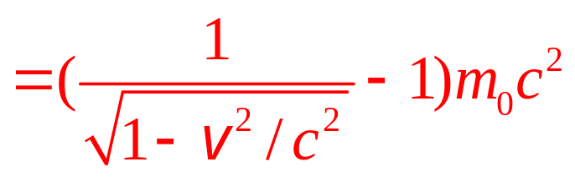
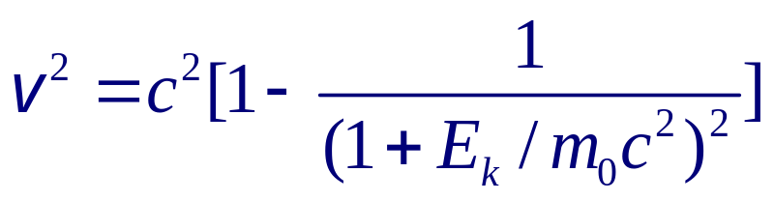

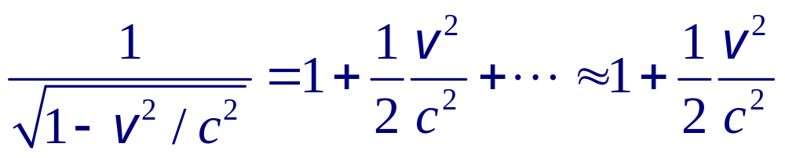

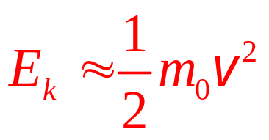
—— 两边积分
1) 物体的速度大小
速度上限
2) 当 时
—— 与经典力学一致

Slide 12
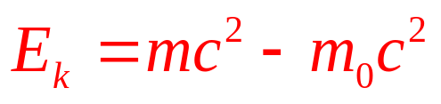
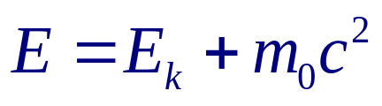

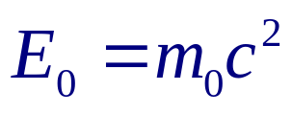

03 相对论能量
—— 质点相对论动能定理
物体总能量
—— 相对论能量
静止能量
能量的变化

Slide 13
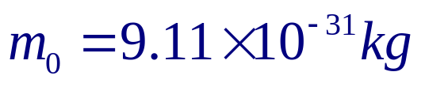
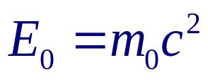

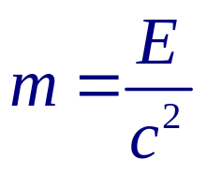
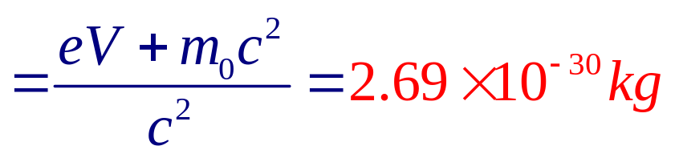
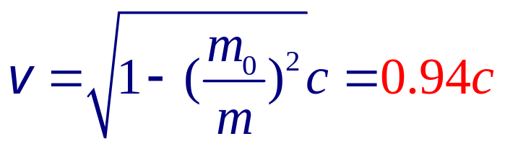
 电子静止质量
1) 用焦耳和电子伏特为单位，表示电子的静止能量
2) 静止电子经过10⁶ V电压加速后，质量和速率为多少？
 电子的静止能量
电子质量
电子速率

Slide 14
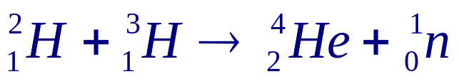
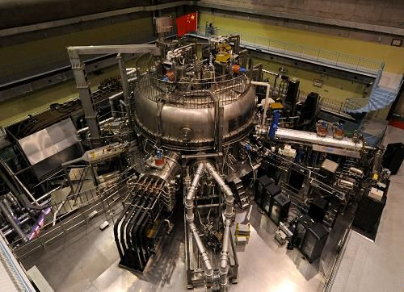
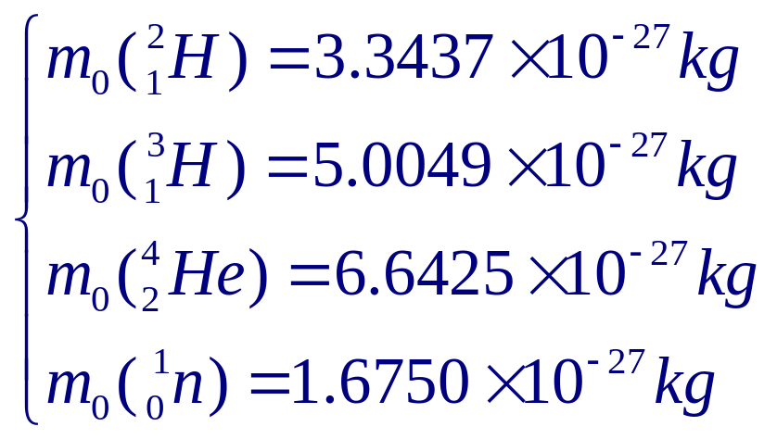
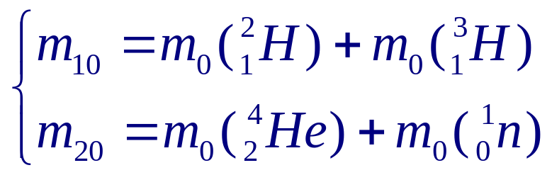
 在热核反应 的过程中
如果反应前粒子的动能相对较小
计算反应后粒子具有的总动能
已知
反应前后
系统粒子的总静止质量

Slide 15
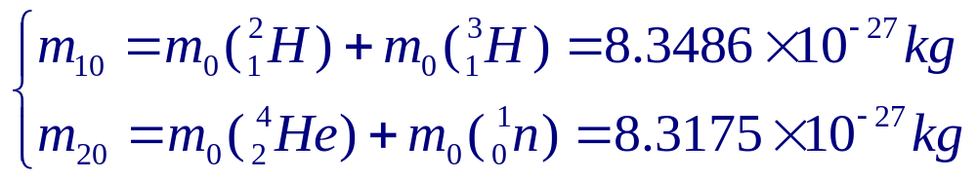






反应前后能量守恒
反应前粒子的动能
反应后粒子的总动能

Slide 16





04 动量和能量的关系
质速关系
—— 相对论能量和动量的关系
粒子的能量

Slide 17









对于光子
静止能量
光子的能量
光子的动量
光子的质量

